Slide 1
Prinsip komunikasi
Pulung S
@pulung_PH

Slide 2
Prinsip 1
KOMUNIKASI ADALAH PROSES SIMBOLIK

Slide 3
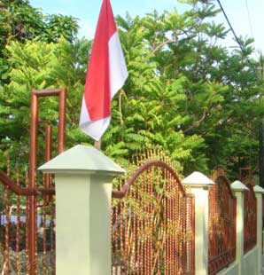
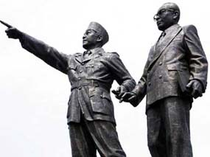
Komunikasi adalah proses simbolik
Salah satu keb manusia→ keb simbolisasi
Lambang
Sesuatu yang digunakan untuk menunjuk sesuatu lain berdasar kesepakatan kelompok
meliputi kata-kata (verbal), perilaku nonverbal, dan objek yang disepakati bersama.
Lambang adalah salah satu kategori tanda.
Hubungan antara tanda dengan objek dapat juga direpresentasikan oleh ikon dan indeks, namun ikon dan indeks tidak memerlukan kesepakatan

Slide 4
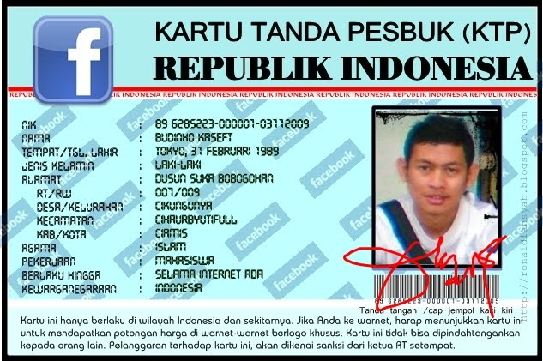
icon
adalah suatu benda fisik (dua atau tiga dimensi) yang menyerupai apa yang direpresentasikan. Representasi ini ditandai dengan kemiripan

Slide 5
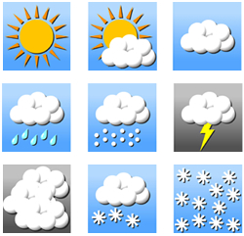
indeks
Indeks adalah tanda yang secara alamiah yang merepresentasikan objek lainnya.
Istilah lain yang sering digunakan untuk indeks adalah sinyal (signal), yang dalam bahasa sehari-hari juga disebut gejala (symptom).
Indeks muncul berdasarkan hubungan antara sebab dan akibat yang mempunyai kedekatan eksistensi.

Slide 6
Ciri-ciri komunikasi adalah proses simbolik :
Lambang bersifat sembarang, manasuka, atau sewenang-wenang.
Lambang pada dasarnya tidak mempunyai makna: kitalah yang memberi makna pada lambang.
Lambang itu bervariasi

Slide 7
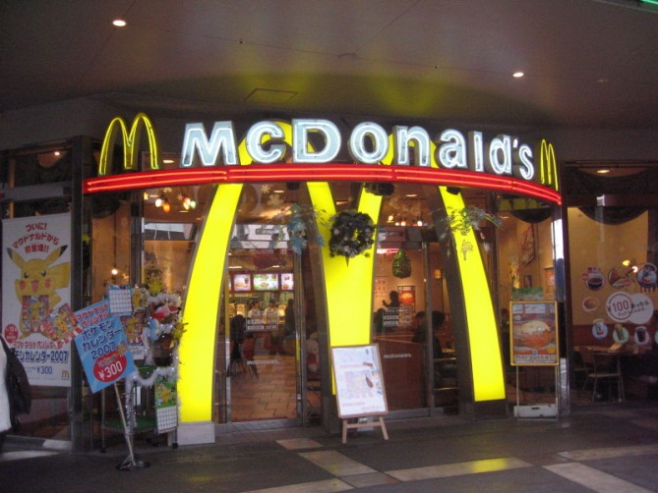
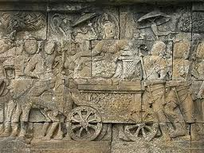
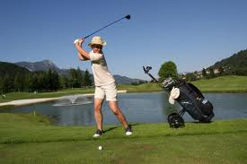
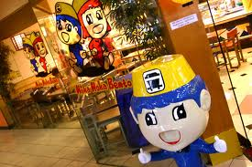
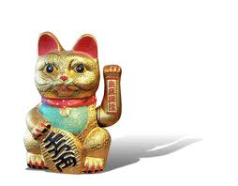
Lambang bersifat sembarang, manasuka, atau sewenang-wenang, con: kata-kata (lisan atau tulisan), isyarat anggota tubuh, makan dan cara makan, jabatan (pekerjaan), olahraga, hobi, peristiwa, hewan, tumbuhan, gedung, alat, artefak, angka, bunyi, waktu, dsb.

Slide 8
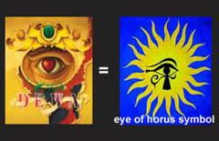
Lambang pada dasarnya tidak mempunyai makna: kitalah yang memberi makna pada lambang.
Angka 10 → bagus
Angka 0 → buruk
Angka 13 → angka sial
Mitos hari Jumat tanggal 13, bagi orang Barat hari bencana
Indonesia → malam Jumat kliwon
666 atau 333 → simbol yahudi

Slide 9
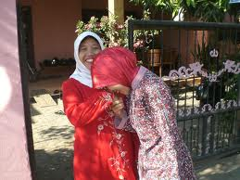
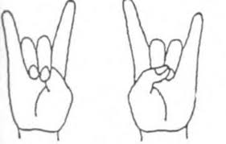
Lambang itu bervariasi dari suatu budaya ke budaya lain, dari suatu tempat ke tempat lain, dan dari suatu konteks waktu ke waktu yang lain.
Buku >> Jepang: hon, Inggris: book, Jerman: buch, Belanda: boek,
Arab: kitab.

Slide 10
2. Setiap perilaku memiliki potensi komunikasi
We can’t not communicate
Semua perilaku adalah komunikasi
Diam juga merupakan komunikasi

Slide 11
3. Komunikasi punya dimensi isi (verbal) dan dimensi ruang (nonverbal)
Dimensi isi → kom verbal, isi pesan
Dimensi hubungan → kom non verbal, unsur lain
Kata menyenangkan + kualitas suara tidak menyenangkan = sarkasme
Kata tidak menyenangkan + Kulitas suara menyenangkan = joke
Cok, su, jahat

Slide 12
3. Komunikasi punya dimensi isi (verbal) dan dimensi ruang (nonverbal)
Pesan sama tidak selalu sama oleh orang yang berbeda
Pengaruh pesan juga akan berbeda dengan media berbeda (koran vs media)
Unsur media juga mengkomunnikasikan sesuatu (view)

Slide 13
4. Komunikasi berlangsung dalam berbagai tingkat kesengajaan
Komunikasi terjadi disengaja maupun tidak disengaja
Orang lain yang menentukan kita berkomunikasi
Dalam situasi khusus kesadaran lebih tinggi dari pada situasi rutin
Sehari-hari kita ber komunikasi secara non verbal
Pendengarmempunyai hak penuh untuk menafsirkan
Sengaja untuk tidak sengaja

Slide 14
5. Komunikasi terjadi dalam konteks ruang dan waktu,
Komunikasi tergantung kontek fisik, ruang waktu, sosial, psikologi, dsb
Bercanda di kator ≠ di rumah ≠ masjid
Kita punya tempat khusus di rumah
Dering telp dipengaruhi waktu
Kehadiran dan Psikologis juga mempengaruhi komunikasi

Slide 15
6. Komunikasi melibatkan prediksi peserta komunikasi
Prediksi = Komunikasi terikat oleh aturan dan tatakrama
Pada derajat tertentu ada keteraturan dalam komunikasi
Kita punya dugaan terhadape perilaku atau komunikasi orang lain

Slide 16
Komunikasi bersifat sistematik
- dua sistem dasar beroperasi dalam transaksi komunikasi:
a. sistem internal :
mengandung semua unsur yang
membentuk individu yang unik, termasuk ciri-ciri
kepribadiannya, intelegensi, pendidikan, agama, bahasa,motif, keinginan, cita-cita, dan semua pengalaman masa lalunya, pada dasarnya tersembunyi.
b. sistem eksternal :
unsur-unsur dalam lingkungan di luar
individu, termasuk kata-kata yang ia pilih untuk berbicara,
isyarat fisik peserta komunikasi, kegaduhan di sekitarnya,
penataan ruang, cahaya, dan temperatur ruangan.

Slide 17
Komunikasi bersifat sistemik
Karena sisitem internal yang berbeda, sistem eksternal juga akan memberikan efek yang berbeda ( musik)
Lingk + objek → komunikasi
Persepsi atas lingk → cara komunikasi ki

Slide 18
8. Semakin Mirip Latar Belakang Sosial-Budaya Semakin Efektiflah Komunikasi
Kom efektif = sesuai harapan orang yang berkomunikasi
Masalah = tidak ada orang yang sama
Kesamaan bahasa mempermudah komunikasi
Makna pesan terkait budaya (verbal maupun non verbal)
Perbedaan sos-bud menambah usaha dalam komunikasi

Slide 19
9. Komunikasi Bersifat Nonsekuensial
Hampir semua komuniaksi berjalan 2 arah
sifat nonsekuensial lebih tepat digunakan untuk menandai proses komunikasi
Proses komunikasi tidak terpola secara kaku
Sulit membedakan feed back dan pesan

Slide 20
10. Komunikasi bersifat prosesual, dinamis, dan transaksional
Komunikasi sulit menentukan awal dan akhir
Pidato tidak berhenti sampai penutup
Orang tidak bisa menyebrang sungai dua kali
Dalam komunikasi orientasi selalu berubah
Implikasi dalam komunikasi semua peserta berubah (sedikit atau banyak)
Encoding dan decoding berjalan serempak = transaksi

Slide 21
11. Komunikasi bersifat Irreversible
Apa yang anda lakukan tidak dapat ditarik kembali
Kita hanya bisa mengubah makna dari komunikasi yang sudah terjadi
Anda tidak bisa mengendalikan efek dari apa yang anda komunikasikan
To forgive but not to forget
Irreversible karena komunikasi selalu berubah
Perlu pertimbangngan dalam komunikasi

Slide 22
12. Komunikasi bukan Panasea untuk menyelesaikan berbagai masalah
Banyak persoalan karena komunikasi
Panase = obat mujarab
Berkaitan dengan masalah struktural
Ada unsur lain yang perlu diperhatikan dalam mengatasi masalah

Slide 23
tugas

